Slide 1
Аварии на объектах коммунального хозяйства

Slide 2
Коммунальные системы жизнеобеспечения населения
— это электроэнергетические, канализационные системы, водопроводные и тепловые сети. Аварии на них редко сопровождаются гибелью людей, однако они создают существенные трудности жизнедеятельности людей, особенно в холодное время года.

Slide 3
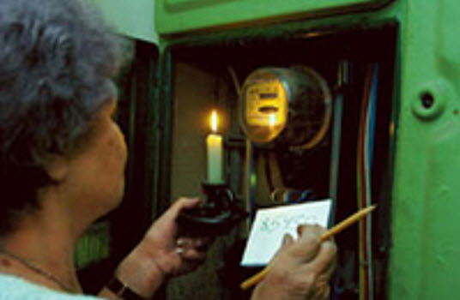
Аварии на электроэнергетических системах
Аварии на электроэнергетических системах могут привести к долговременным перерывам электроснабжения потребителей и обширных территорий, нарушению графиков движения общественного электротранспорта, поражению людей электрическим током и т.д.

Slide 4
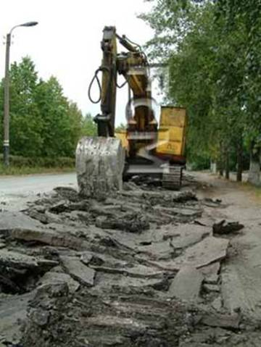
Аварии на канализационных системах
Аварии на канализационных системах создают угрозу массовому выбросу загрязняющих веществ и ухудшению санитарно-эпидемиологической обстановки. Аварии в системах водоснабжения нарушают обеспечение населения водой или делают воду непригодной для питья.

Slide 5
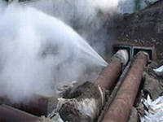
Аварии на тепловых сетях
Аварии на тепловых сетях в зимнее время года приводят к невозможности проживания населения в неотапливаемых помещениях и его вынужденной эвакуации

Slide 6
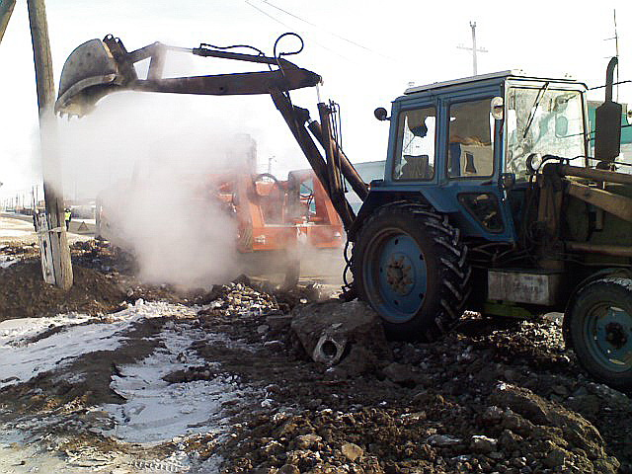
Причины аварий
Основными причинами аварийных ситуаций на объектах жилищно-коммунального хозяйства остаются - ветхость сетей и оборудования (40-50%), механическое повреждение трассы, недостаточная квалификация обслуживающего персонала, некачественный ремонт и т.д.

Slide 7
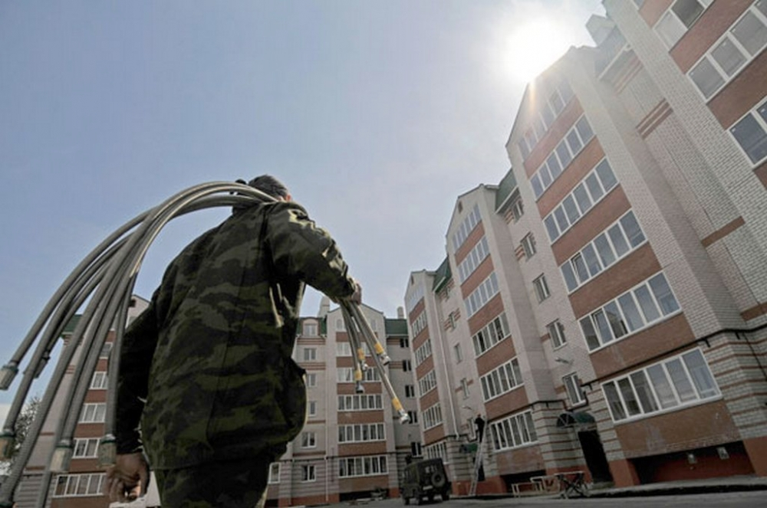
Меры по предупреждению чрезвычайных ситуаций
На объектах ЖКХ меры по предупреждению чрезвычайных ситуаций связаны с осуществлением реконструкции и капитального ремонта теплоэнергетических систем и сетей жилищно-коммунального хозяйства, жилого фонда, находящегося в муниципальной собственности, а также принятием специальных программ по указанной проблеме.

Slide 8
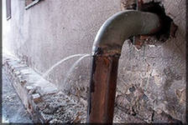
КАК ПОДГОТОВИТЬСЯ К АВАРИЯМ НА КОММУНАЛЬНЫХ СИСТЕМАХ
Аварии на коммунальных системах, как правило, ликвидируются в кратчайшие сроки, однако не исключено длительное нарушение подачи воды, электричества, отопления помещений.

Slide 9
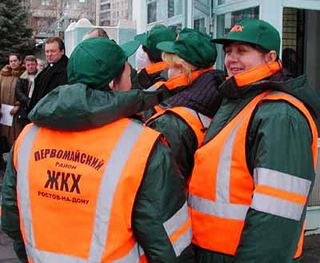
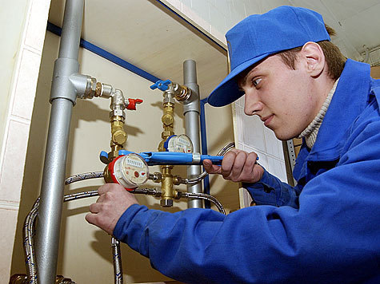
КАК ДЕЙСТВОВАТЬ ПРИ АВАРИЯХ НА КОММУНАЛЬНЫХ СИСТЕМАХ
Сообщите об аварии диспетчеру Ремонтно-эксплуатационного управления (РЭУ) или Жилищно-эксплуатационной конторы (ЖЭКа), попросите вызвать аварийную службу.

